Slide 1
소재수치해석 과제 # 2: 변수 방정식
Kyungmi Noh (*Email :{nkyungmi}@postech.ac.kr)
Department of Materials Science and Engineering, POSTECH
AI & NEUROMORPHIC DEVICE LAB

Slide 2
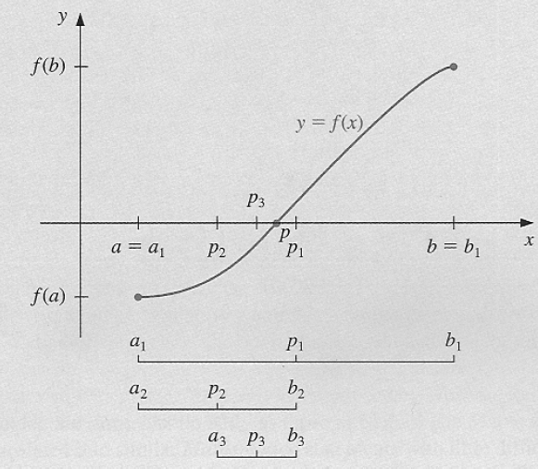
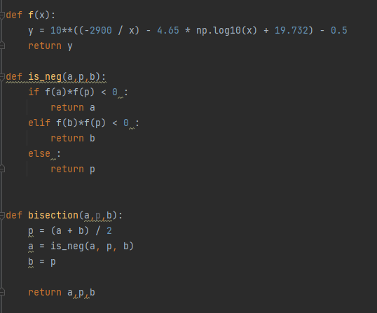
1. Bisection Method
$$P={10}^{−\frac{2,900}{T}−4.65logT+19.732}=0.5$$
$$∴y={10}^{−\frac{2,900}{T}−4.65logT+19.732}−0.5$$
AI & NEUROMORPHIC DEVICE LAB

Slide 3
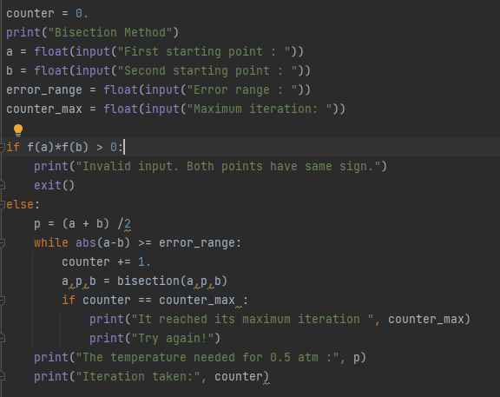
1. Bisection Method
$$P={10}^{−\frac{2,900}{T}−4.65logT+19.732}=0.5$$
$$∴y={10}^{−\frac{2,900}{T}−4.65logT+19.732}−0.5$$
AI & NEUROMORPHIC DEVICE LAB

Slide 4
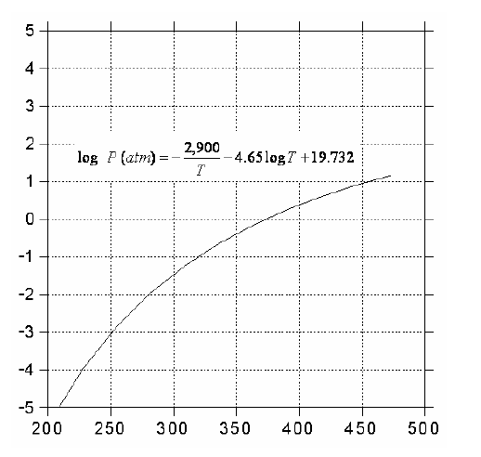
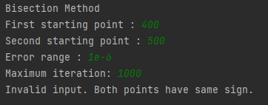
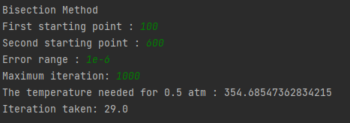
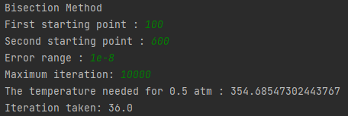
1. Bisection Method
<같은 부호에서 시작한 경우>
<다른 부호에서 시작한 경우(1)>
<다른 부호에서 시작한 경우(2)>
T ≈ 354.6854 ℃
AI & NEUROMORPHIC DEVICE LAB

Slide 5
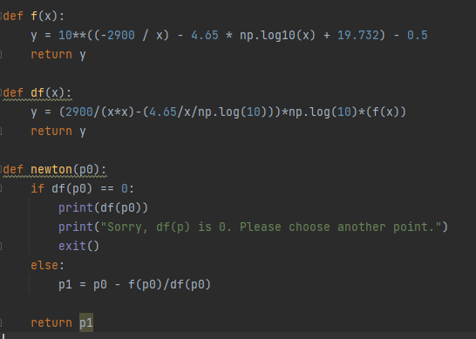
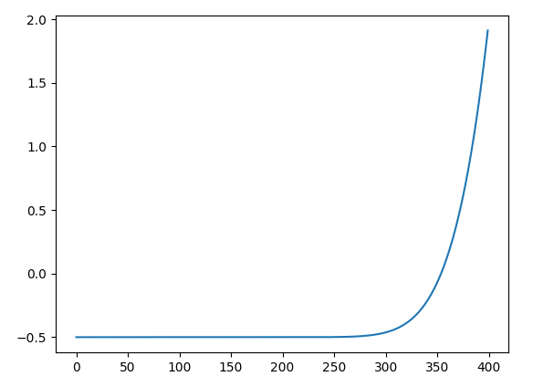
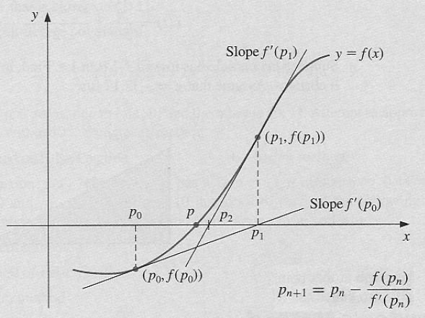
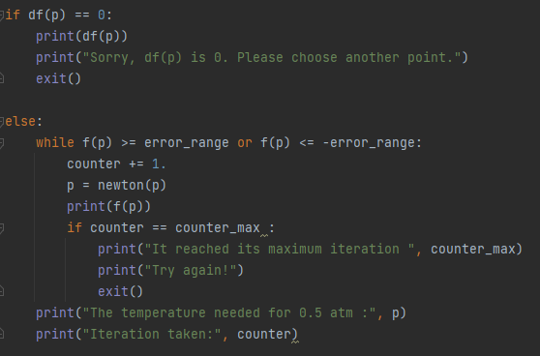
2. Newton Method (1)
$$P={10}^{−\frac{2,900}{T}−4.65logT+19.732}=0.5$$
$$∴y={10}^{−\frac{2,900}{T}−4.65logT+19.732}−0.5$$
수렴 X
→ 함수의 기울기가 너무 급격하게 변하여 -0.5 ( dy = 0)에서 벗어나지 못함.
AI & NEUROMORPHIC DEVICE LAB

Slide 6
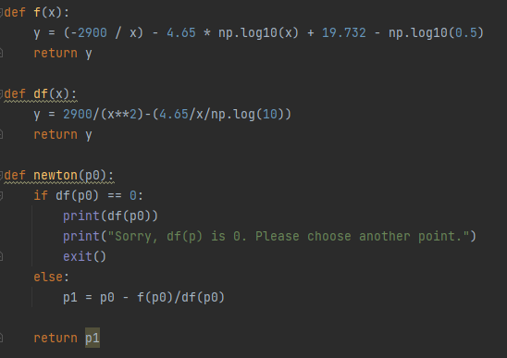
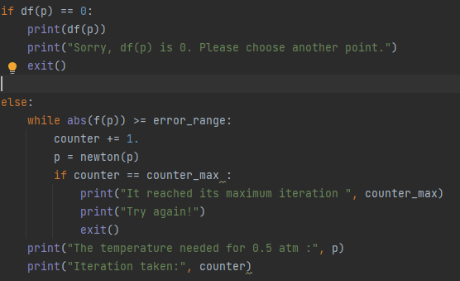
2. Newton Method (2)
$$f\left(x\right)= −\frac{2,900}{T}−4.65logT+19.732−log⁡(0.5)$$
T ≈ 354.6854 ℃
AI & NEUROMORPHIC DEVICE LAB

Slide 7
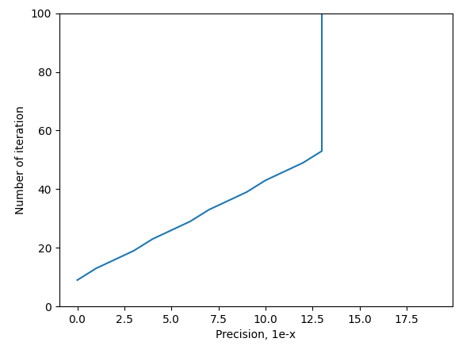
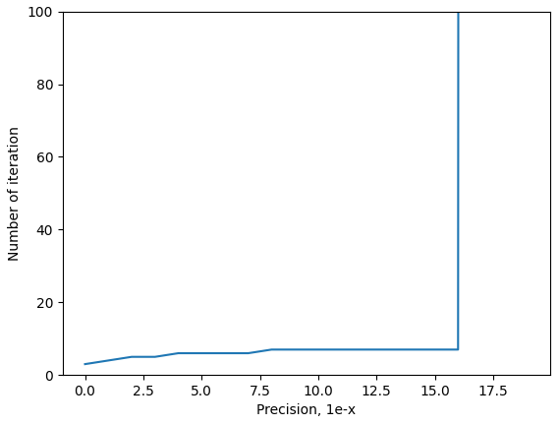
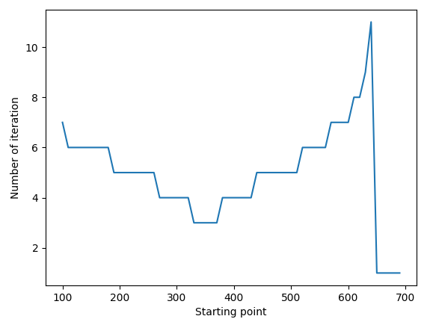
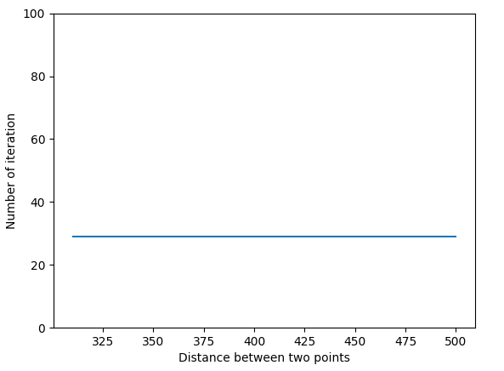
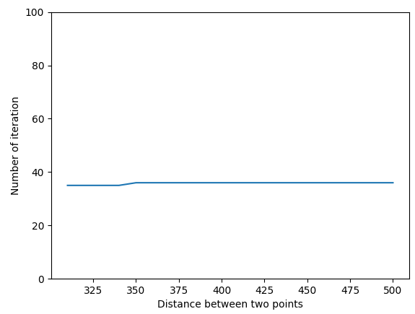
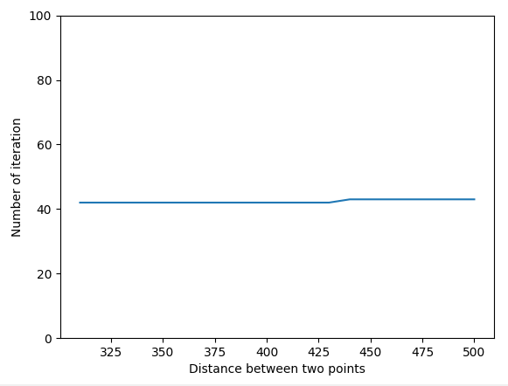
3. 수렴성/수렴속도 비교
Bisection Method
Newton Method
함수에 df(x) = 0 인 지점이 있거나
구해진 x절편의 범위가 해당 함수의 정의역을 벗어날 경우 수렴 X
비교하는 두 지점에서의 함수값이 서로 같은 부호일 경우 수렴 X
수렴성
수렴 속도
Precision에 따른 iteration
(p0 = 100, p2= 600)
Precision에 따른 iteration
(p0 = 100)
두 지점간의 거리에 따른 iteration
(p2 = 600, p1 = 100~300)
시작 지점에 따른 iteration
(precision = 1e-8)
(precision = 1e-6)
(precision = 1e-8)
(precision = 1e-10)
AI & NEUROMORPHIC DEVICE LAB

